Slide 1


艺术字设计

Slide 2
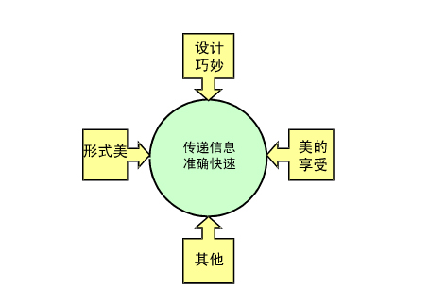

Slide 3



Slide 4
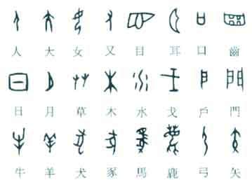
先来看看字体的演变

Slide 5
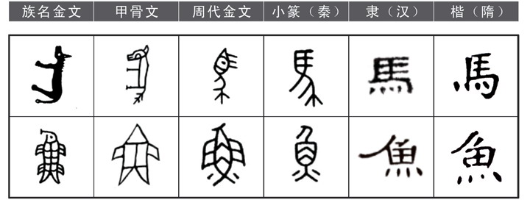
多变的字体设计
马
鱼
马
鱼
马
鱼
马
鱼
马
鱼
马
鱼
马
鱼

Slide 6
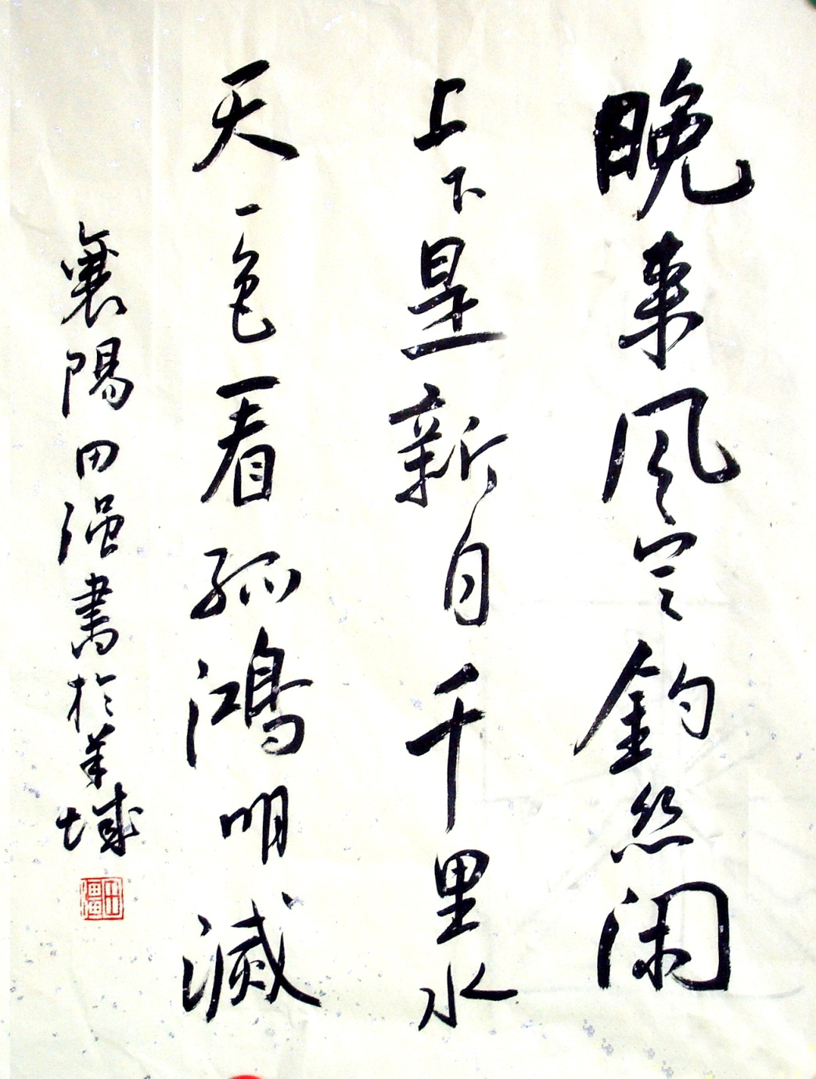
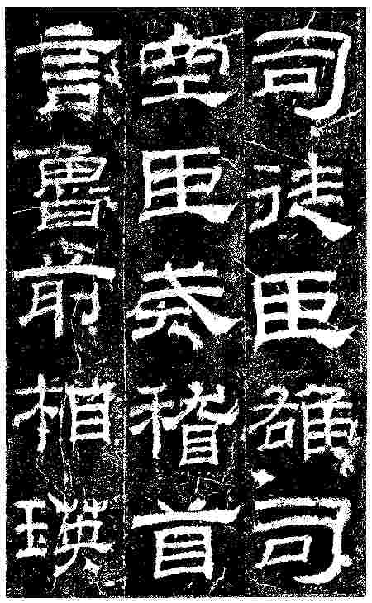
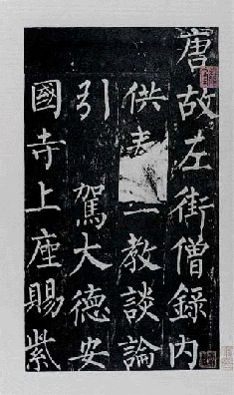
试比较一下左右两幅作品字体的特征
晚来风定钓丝闲
上下是新月千里水
天一色看孤鸿明灭

Slide 7
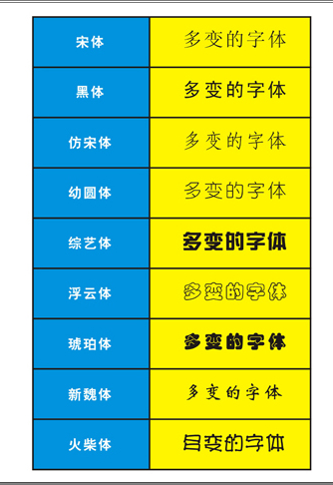
字体设计的要点
笔画

Slide 8
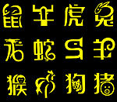

字体设计要点
装饰

Slide 9
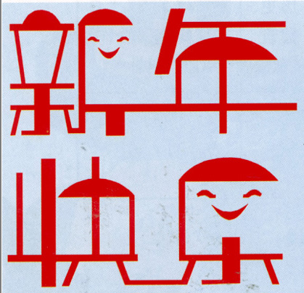
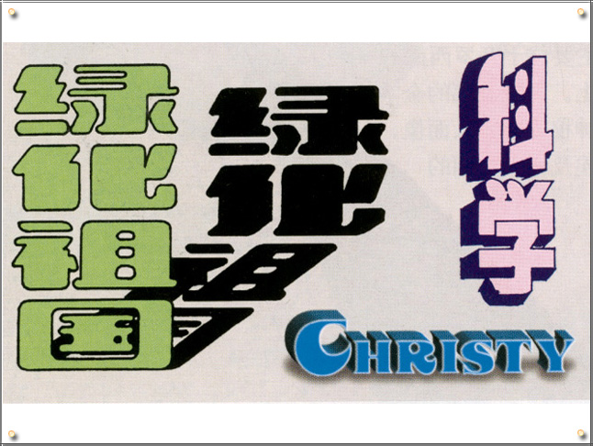
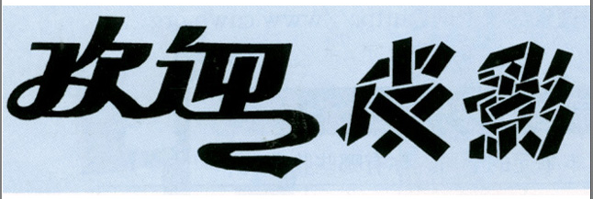

字体设计原则
变化与统一

Slide 10

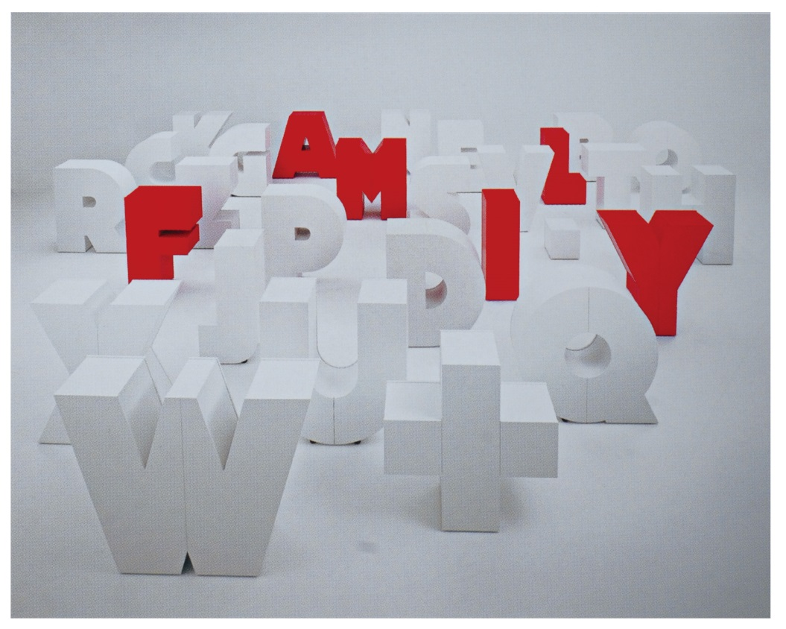




Slide 11


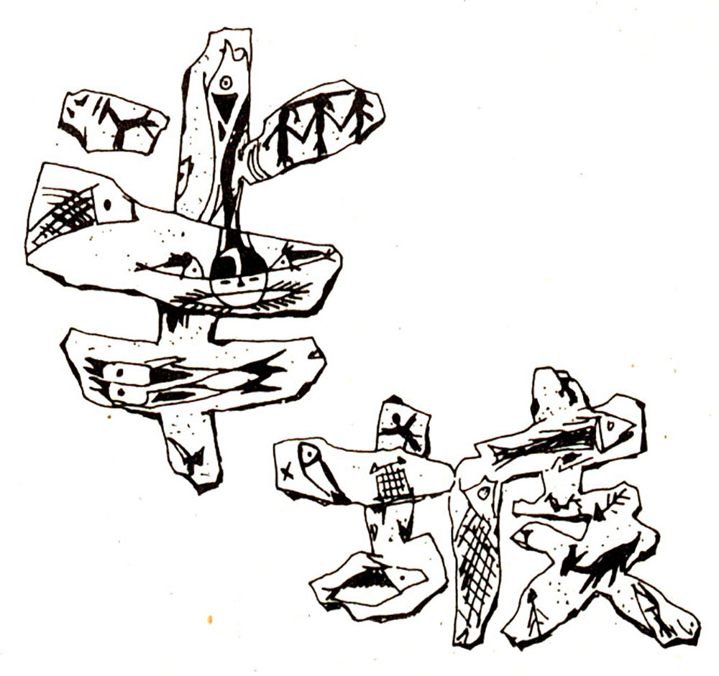


Slide 12
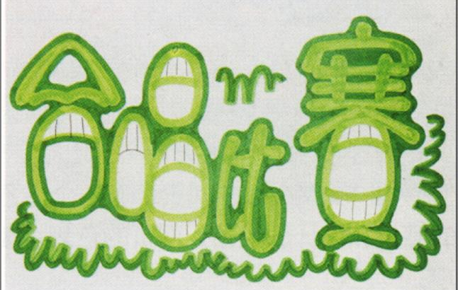

Slide 13


Slide 14
作业
以自己的姓名为内容，进行1-2种美术字体设计。
以自己的姓名为内容，进行1-2种美术字体设计

